Slide 1



ỦY BAN NHÂN DÂN QUẬN LONG BIÊN
TRƯỜNG MẦM NON HOA MỘC LAN
LĨNH VỰC PHÁT TRIỂN NGÔN NGỮ
HOẠT ĐỘNG LÀM QUEN CHỮ CÁI
          Đề tài: Làm quen chữ cái g,y
          Lứa tuổi: 5- 6 tuổi
Năm học 2023- 2024

Slide 2


MỤC ĐÍCH- YÊU CẦU
  1. Kiến thức
  - Trẻ nhận biết đặc điểm cấu tạo chữ cái g, y, phát âm đúng chữ cái g, y
  - Biết so sánh, nhận ra đặc điểm giống và khác nhau của 2 chữ cái.
  - Trẻ biết cách hoạt động, làm việc nhóm.
  - Trẻ biết cách chơi, luật chơi,các trò chơi với chữ cái g, y
  2. Kỹ năng
  - Trẻ có kỹ năng thảo luận, khám phá, thao tác với các đồ dùng theo nhóm.
  - Trẻ có kĩ năng diễn đạt kết quả khám phá,
  - Trẻ có kĩ năng nhận biết, phân biệt các chữ g,y thông qua trò chơi.
  3. Thái độ
  - Trẻ hứng thú tham gia hoạt động sôi nổi.
Notes:
1. Kiến thức
- Trẻ nhận biết và phát âm đúng âm, rõ chữ “ h”, “ k”
- Nắm được cấu tạo của chữ “ h”, “ k”
- Phân biệt được chữ “ h”, “ k” trong tiếng, từ trọn vẹn, phát âm đúng cái chữ cái thông qua các trò chơi
Thông qua môn học, lồng ghép tích hợp thêm kiến thức của các môn học khác: Âm nhạc, làm quen với toán, môi trường xung quanh
2. Kỹ năng
- Luyện kỹ năng phát âm chính xác các chữ “ h”, “ k” cho trẻ
- Luyện kỹ năng nhận biết, phân biệt chữ “ h” , “ k”
- Trẻ có kĩ năng hợp tác trong khi chơi và chơi được các trò chơi chữ cái h-k
o c
3. Giáo dục
- Giáo dục trẻ yêu quý và giữ gìn cảnh đẹp thiên nhiên
- Giáo dục trẻ có nề nếp khi học và khi tham gia các trò chơi, ch

Slide 3

g

Slide 4

Cấu tạo chữ g
O

Slide 5



Các kiểu chữ g
G
g

Slide 6
y

Slide 7
Cấu tạo chữ y

Slide 8


Các kiểu chữ y
Y
y

Slide 9
y
g
so s¸nh g- y

Slide 10

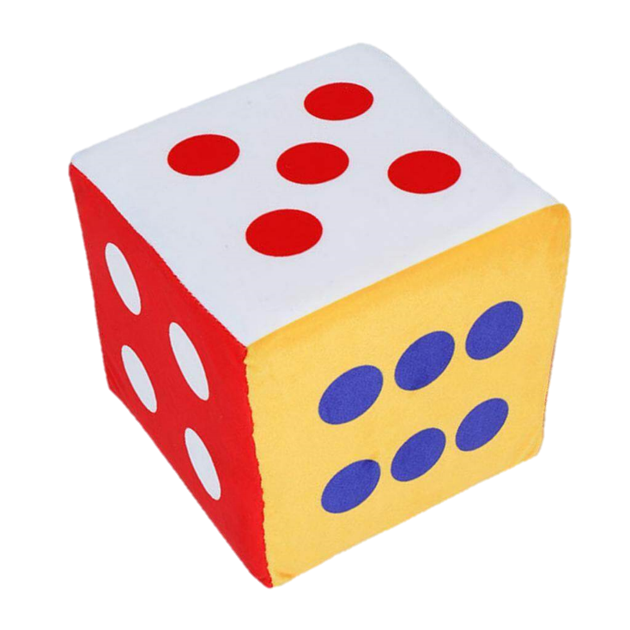
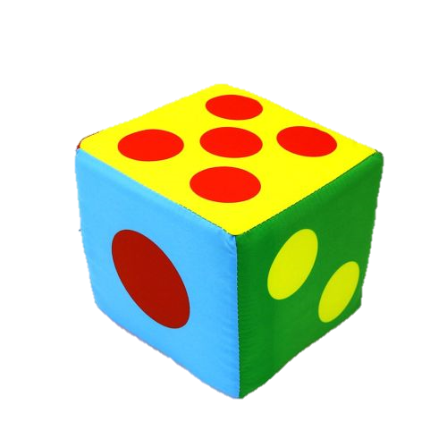
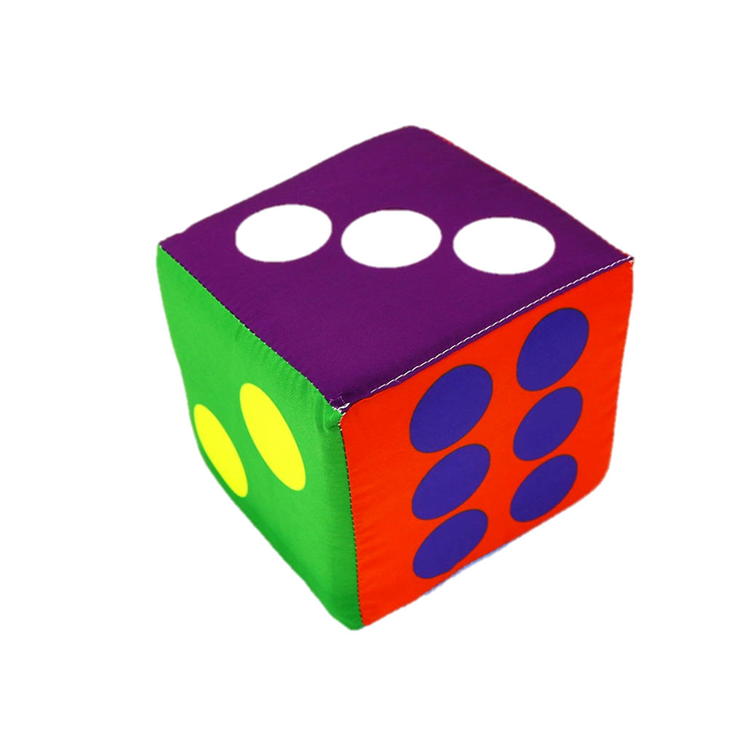
Trß ch¬i 1
Vui cùng xúc xắc
Cách chơi: Anh xúc xắc sẽ quay 1 vòng, khi anh dừng lại, chữ cái nào xuất hiện thì bạn có xúc xắc chứa chữ cái giống chữ cái trên xúc xắc của anh xúc xắc sẽ phát âm thật to chữ cái đó nhé!

Slide 11

Trß ch¬I 1
Vui cùng xúc xắc

Slide 12
Trß ch¬I 1
Vui cùng xúc xắc

Slide 13
Trß ch¬I 1
Vui cùng xúc xắc

Slide 14

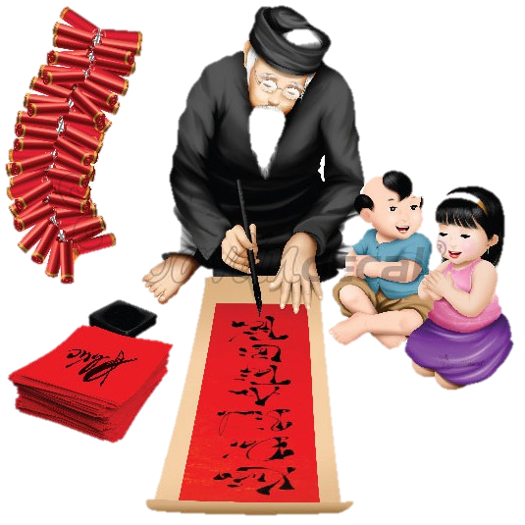
Trò chơi 2
Nét chữ đầu xuân
Cách chơi:
Cách chơi: Các con về nhóm chơi, sử dụng bút để viết, tô đồ chữ hay sử dụng các nguyên vật liệu khác để tạo thành chữ cái g,y và sau đó chúng mình sẽ mang sản phẩm lên trang trí cho lễ hội thêm đẹp nhé!

Slide 15
Trò chơi 2
Nét chữ đầu xuân

Slide 16
Vui cùng chữ cái g,y

Slide 17
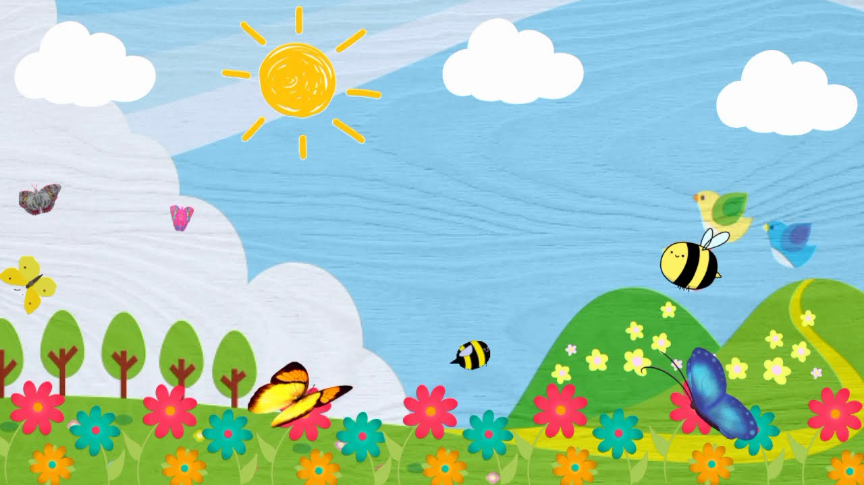
THANK YOU!

